Slide 1
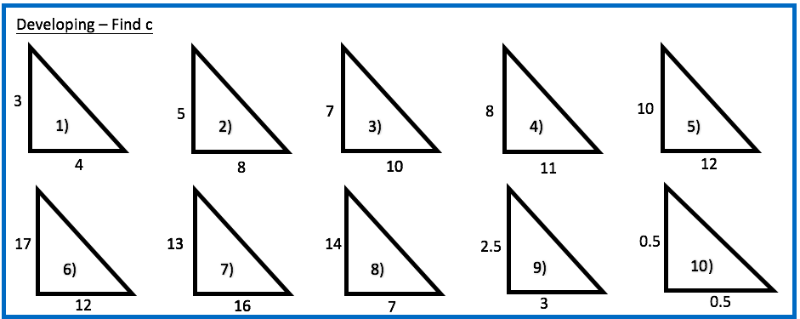
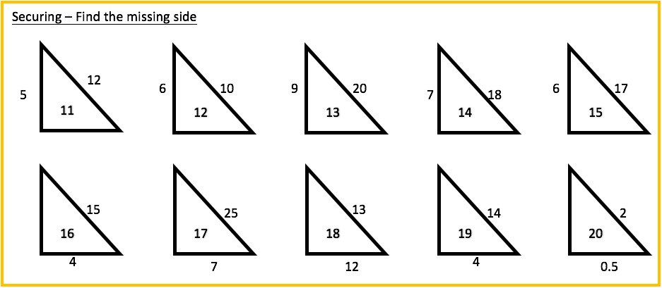
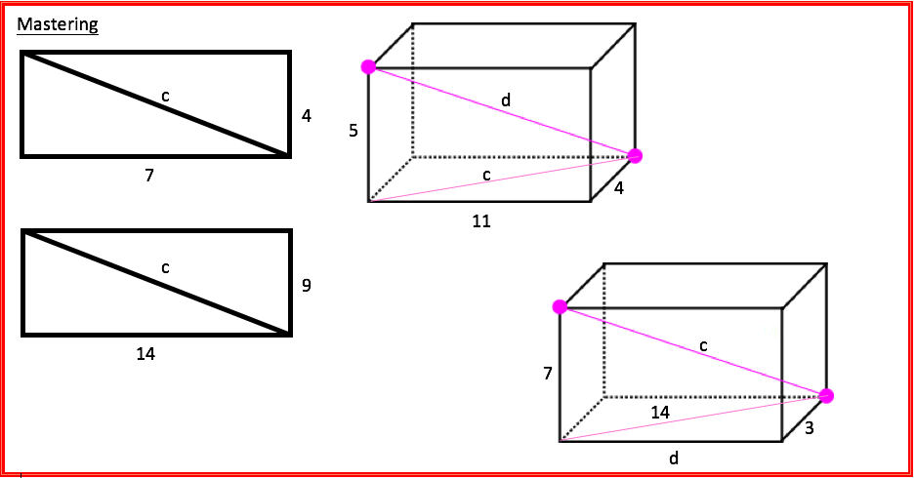

Slide 2
Developing
5
9.434
12.207
13.601
15.620
20.809
20.616
15.652
3.905
0.707
Securing
11) 10.909
12) 8
13) 17.861
14) 16.583
15) 15.906
16) 14.457
17) 24
18) 5
19) 13.416
20) 1.936
Mastering
C=8.062
C=16.643
C=11.705, d=12.728
D=13.675, c=15.652

